Slide 1
Informationen zum
Fach Französisch
in Klasse 6

Slide 2
sisch

Slide 3
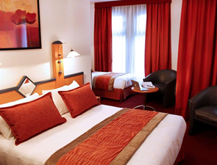
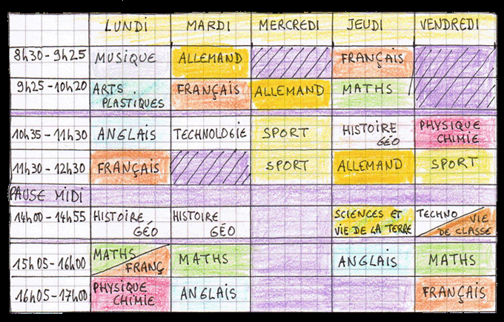
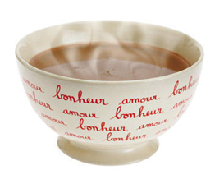
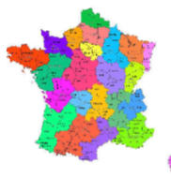
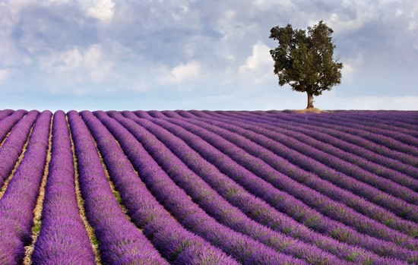
Inhalte von Französisch in Klasse 6
■ Kommunikationsfähigkeit
bzw. Dialogfähigkeit
■ Einblicke in die
französische
Lebenswirklichkeit
■ Grammatische
Kompetenz
■ Gemeinsamkeiten und
Unterschiede zwischen
deutscher und französischer
Lebensweise
■ Hör- und
Leseverstehens-
kompetenz
■ Landeskundliche Kenntnisse

Slide 4
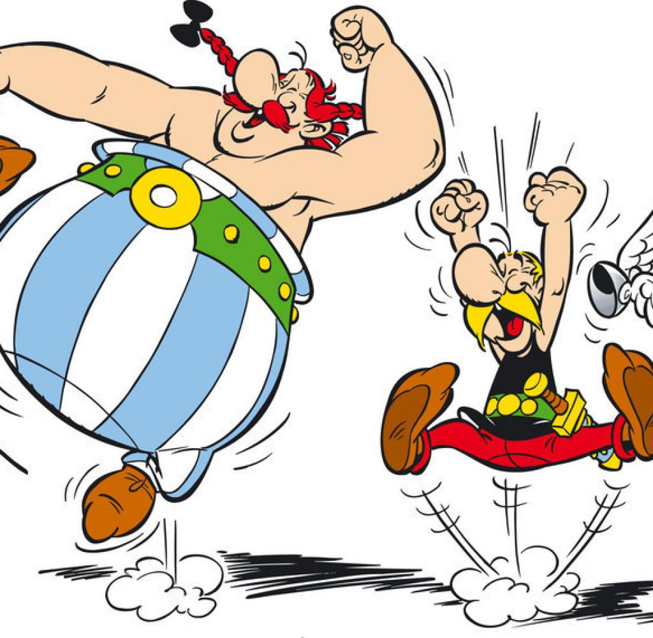
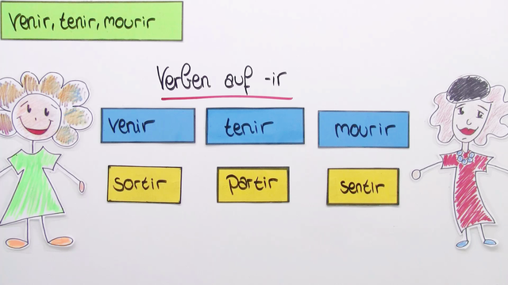
Hilfreiche Voraussetzungen:
■ Freude und Neugier
an Fremdsprachen
und an anderen Ländern
■ DU musst es wollen !!!
(nicht nur die Eltern)
■ Bereitschaft zu genauem
Lernen von Vokabeln,
Regeln, Verbformen
■ Ausdauer
■ Als Orientierung:
Deine Englischnote liegt
zwischen 2 und 3

Slide 5
Rahmenbedingungen
■ Die beiden Französischstunden liegen in Klasse 6 in einer
1. oder 6. Stunde am Vormittag.
■ Es gibt in Klasse 6 bereits Noten in Französisch.
->Die Französischnote ist positiv versetzungsrelevant, d.h. eine gute Note in Französisch kann im Zeugnis als Ausgleich für eine schlechte Note in einem anderen Fach herangezogen werden. Man kann aber nicht wegen einer schlechten Französischnote sitzenbleiben (Abwahl nach Klasse 6).
■ Zu Beginn von Klasse 7 entscheidet ihr, ob ihr weiterhin Französisch besuchen wollt, oder ob ihr künftig eines der beiden anderen Wahlpflichtfächer „Technik“ oder „AES“ belegt (Umwahl). Eine Abwahl des Faches Französisch ist somit zum Ende von Klasse 6 möglich.
■ Französisch kann aber ab Klasse 7 nur fortgeführt werden, wenn Französisch bereits in Klasse 6 besucht wurde! Eine Wahl von Französisch erst zu Beginn von Klasse 7 ist nicht möglich!

Slide 6
Vorteile
Ich finde es schön, wenn ich mich mit Menschen in anderen Ländern unterhalten kann.
Warum wir Französisch in Klasse 6 wählten?
Es ist einfach eine wunderschöne Sprache.
Man spricht in über 40 Ländern auf der Welt die französische Sprache.
Es ist einfach cool zu erfahren, wie Menschen in anderen Ländern leben.
Auch wenn ich mich nach Klasse 6 für ein anderes Wahlpflichtfach entscheide, habe ich Grundkenntnisse erworben, die mir später im Leben nützen.
Die Franzosen sind unsere direkten Nachbarn.
Ich hatte die Möglichkeit für ein Schuljahr lang in die Sprache hineinzuschnuppern.
Ich mag Fremdsprachen.
Man erwirbt sich wichtige Fähigkeiten wie z.B. die Fähigkeit zur Toleranz.

Slide 7
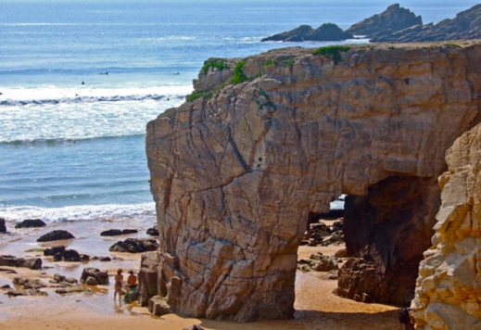
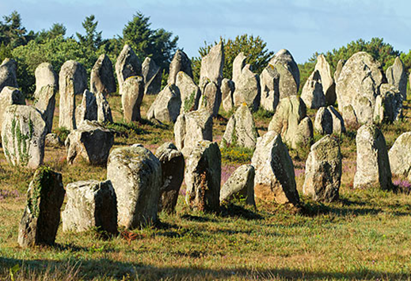
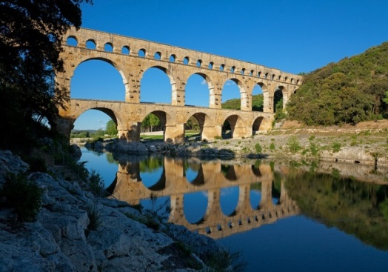
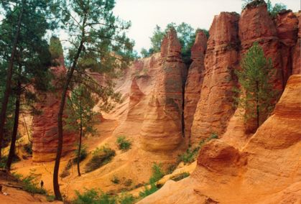
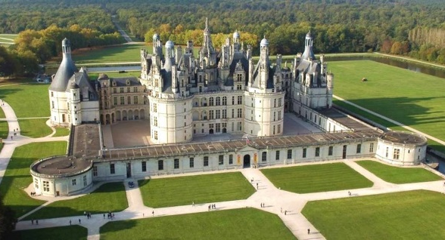
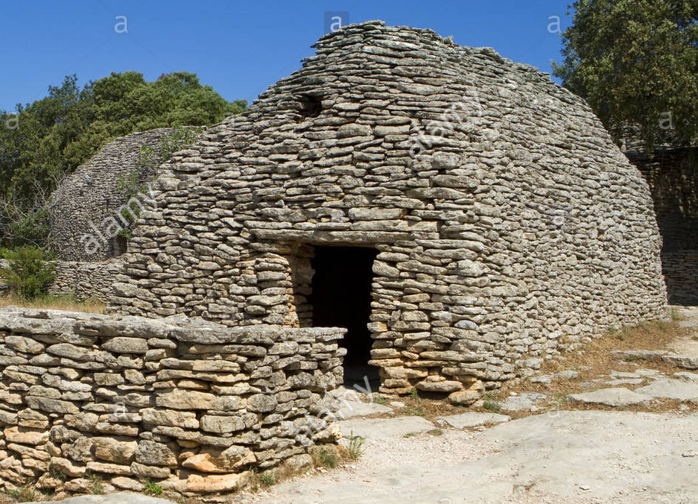
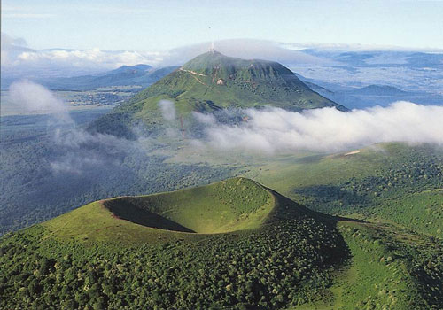
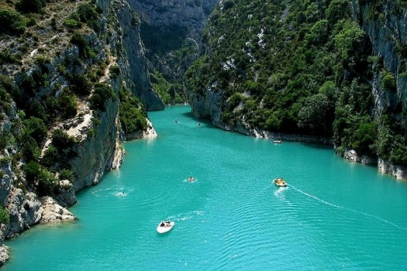
Merci pour
votre attention!
La France-
un pays fascinant
les bories

